Slide 1

不毒瘤的数据结构
菜鸡chz制作

Slide 2
我:qc您想听数据结构吗?
qc:其实我挺想听毒瘤数据结构的
我:zhq您想听什么啊?
zhq:毒瘤数据结构啊
为什么要起这个名字?

Slide 3
T1
或许有人会喊可持久化线段树合并并切掉此题,那我自闭
那或许我可以带修?

Slide 4
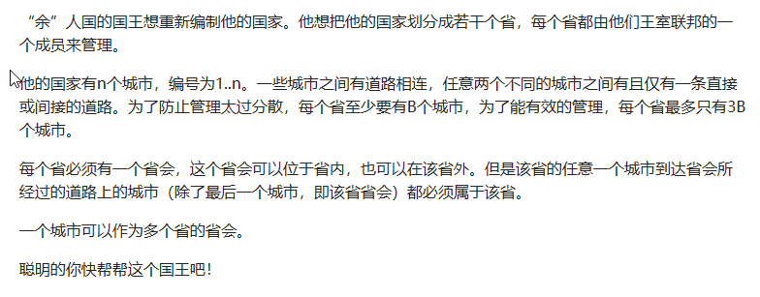
为了解决这道题,我们先引入另一道题

Slide 5
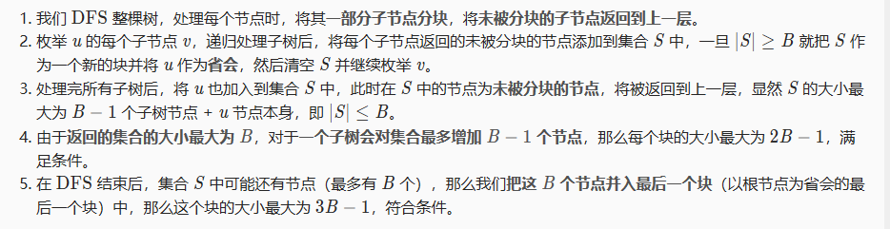
其实这道题就引入了一个新分块法,就叫王室联邦分块法
口胡时间,如果口胡没用:
那么借助此方法我们可以把树分块

Slide 6
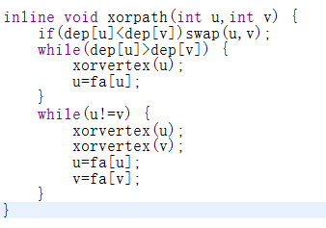
看到这里或许有人已经懂该怎么做了…..没错就是树分块
或者叫树上莫队?
题号:SPOJ count on a tree II

Slide 7
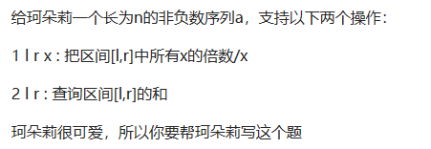
或许有人做过?
T2

Slide 8
noip:瓶颈在于如何找出所有该被/的数而不在于如何维护
为啥呢?因为500000以内的有最多约数的数有200个约数
想到这应该已经有人切掉了…..平衡树啊…..
对于每个约数我们建一棵平衡树,然后找到符合条件的就暴力删掉,区间和可以用树状数组维护,修改只需要在原序列上改即可
题号p3987

Slide 9
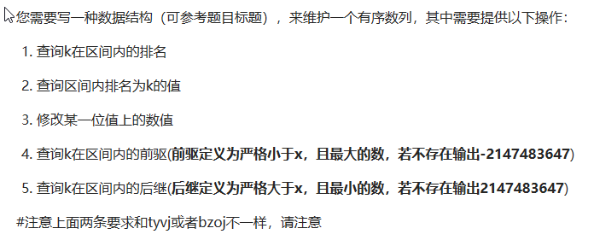
备用题qwq
T3
辣个黄队肯定会可以去摸鱼了qaq

Slide 10
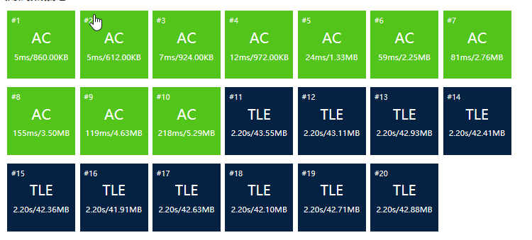
直接树套树
或者分块?
只会线段树套平衡树的做法qaq:
操作1:口胡即可
操作2:二分一下等于操作1
操作3:显然
操作4:显然
操作5显然
所以树套树就是这么简单??
这也是我放备用的原因:
只会一种log^3n

